Slide 1
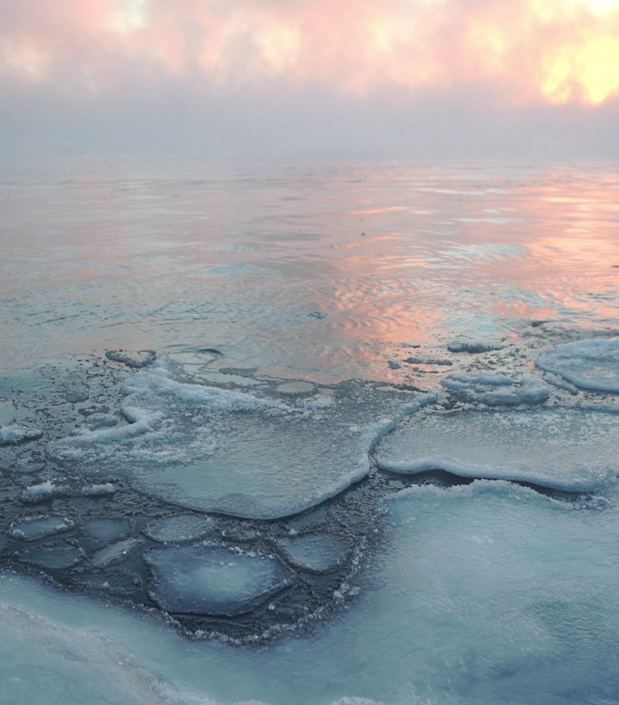



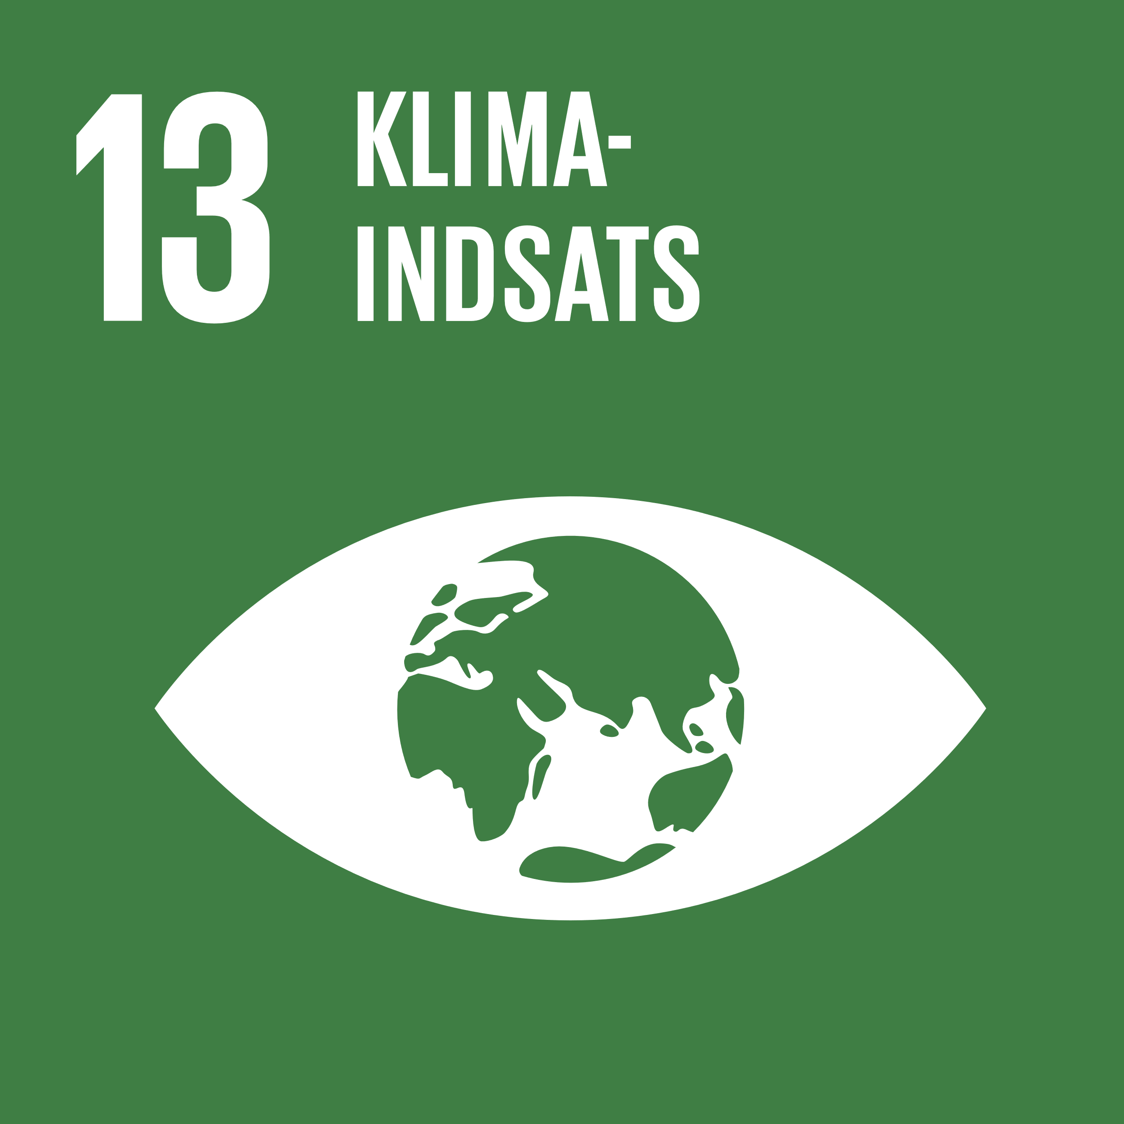

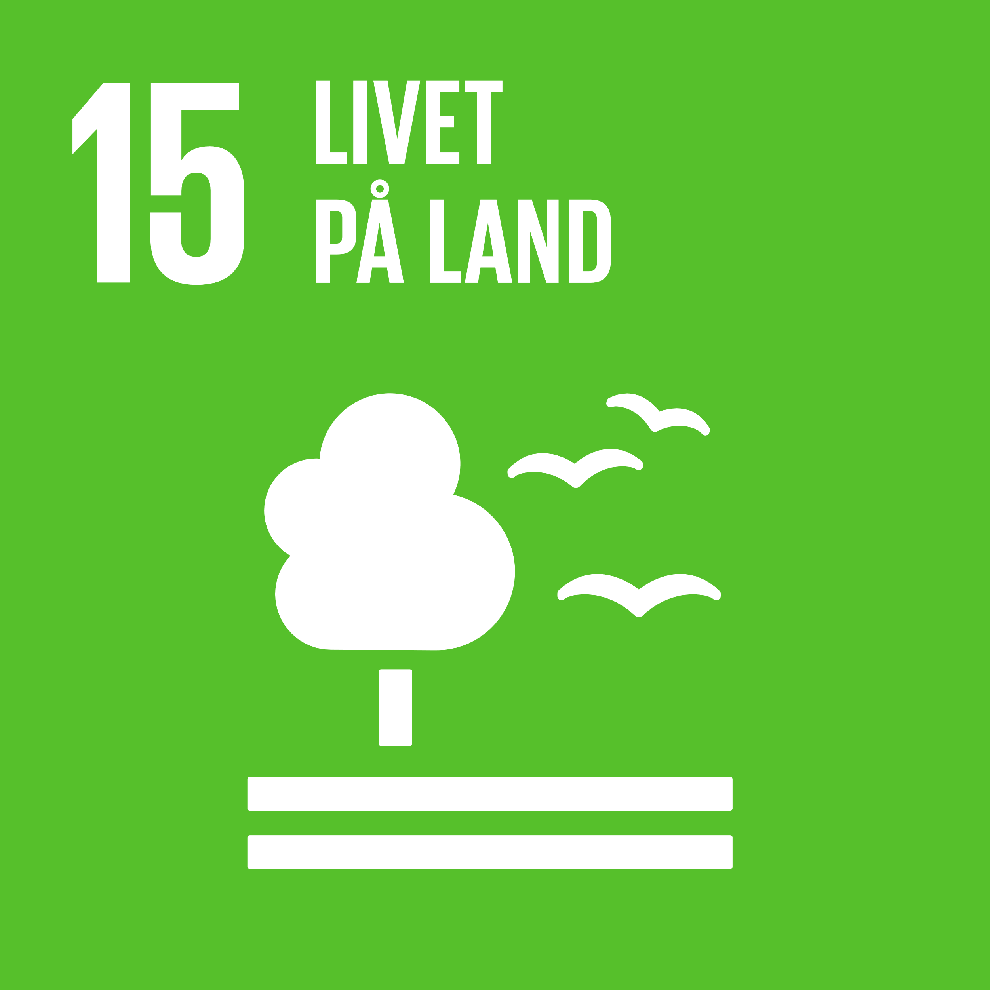
Arktis under forandring
Modil 1: Introduktion til biodiversitet

Slide 2
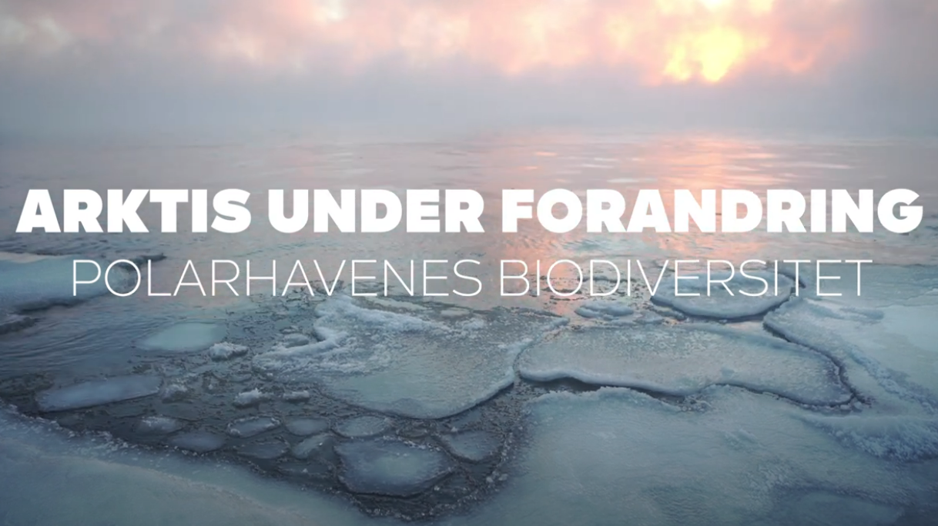
ph.d.forsker ved DTU Aqua, Louise Flensborg om biodiversiteten I arktis
Notes:
Vis introduktionsvideoen: https://www.youtube.com/watch?v=34s3UZQ_LTQ

Slide 3
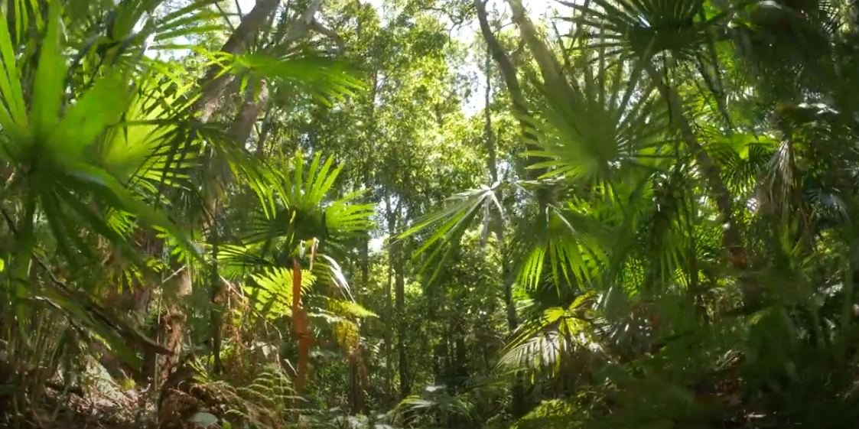
Hvad er biodiversitet?
Diskutér med din sidemakker og efterfølgende i klassen:
Hvad er biodiversitet?
Hvad skal vi måle på for at vide, hvordan det går med biodiversiteten?

Slide 4
Hvad er biodiversitet?
Vigtige hovedpointer:
Biologisk diversitet - også kaldet biodiversitet - er et begreb, der beskriver varieteten af liv på Jorden.
Den biodiversitet, vi ser i dag, er et produkt af billioner af års evolution, skabt af naturlige processer og i stigende grad af mennesker.
Det skaber det biologiske netværk, som vi er en del af og fuldt ud afhængig af. Denne diversitet er ofte beskrevet som den varietet af planter, dyr og mikroorganismer, der findes.

Slide 5
Forskellige typer biodiversitet
Genetisk diversitet
Beskriver den genetiske diversitet inden for en enkelt art. Her kigger man på kromosomer, gener og DNA-livets byggesten. Stor genetisk diversitet er vigtig for, at en art kan tilpasse sig og ændre sig over tid.
Artsdiversitet
Beskriver, hvor mange forskellige arter der er i et område, og hvordan de er fordelt.
Økosystem diversitet
Undersøger variationen af økosystemer. Hvor mange forskellige habitater er der - og er der forskel mellem de forskellige samfund, hvilke arter er hvor og hvorfor?
Notes:
Tekst til lærer:
Der er forskellige typer biodiversitet. Overordnet inddeles biodiversitet ofte i 3 forskellige grupper: Genetisk diversitet, artsdiversitet og økosystem diversitet i populærformidlingen, men kan også opdeles på andre niveauer som det vises i figuren.
Genetisk diversitet beskriver den genetiske diversitet inden for en enkelt art. Her kigger man på kromosomer, gener og DNA-livets byggesten. Stor genetisk diversitet er vigtigt for, at en art kan tilpasse sig og ændre sig over tid.
Artsdiversitet beskriver, hvor mange forskellige arter der er i et område og hvordan de er fordelt. Er det et område med få eller mange arter og hvad har det af betydning for økosystemet? Man kan f.eks. undersøge artsammensætningen er der nogle arter som dominerer mere end andre og hvilke arter er ansvarlig for bestemte processer i økosystemet.
Økosystem diversitet undersøger variationen af økosystemer. Hvor mange forskellige habitater er der og er der forskel mellem de forskellige samfund. hvilke arter er hvor og hvorfor? Man kan kigge på forskellen mellem ørkner, skove, vådområder, bjerge, søer, floder og landbrugsområder.
Alle disse forskellige typer af biodiversitet er vigtige og bidrager med vigtig forståelse på forskellige skala.

Slide 6
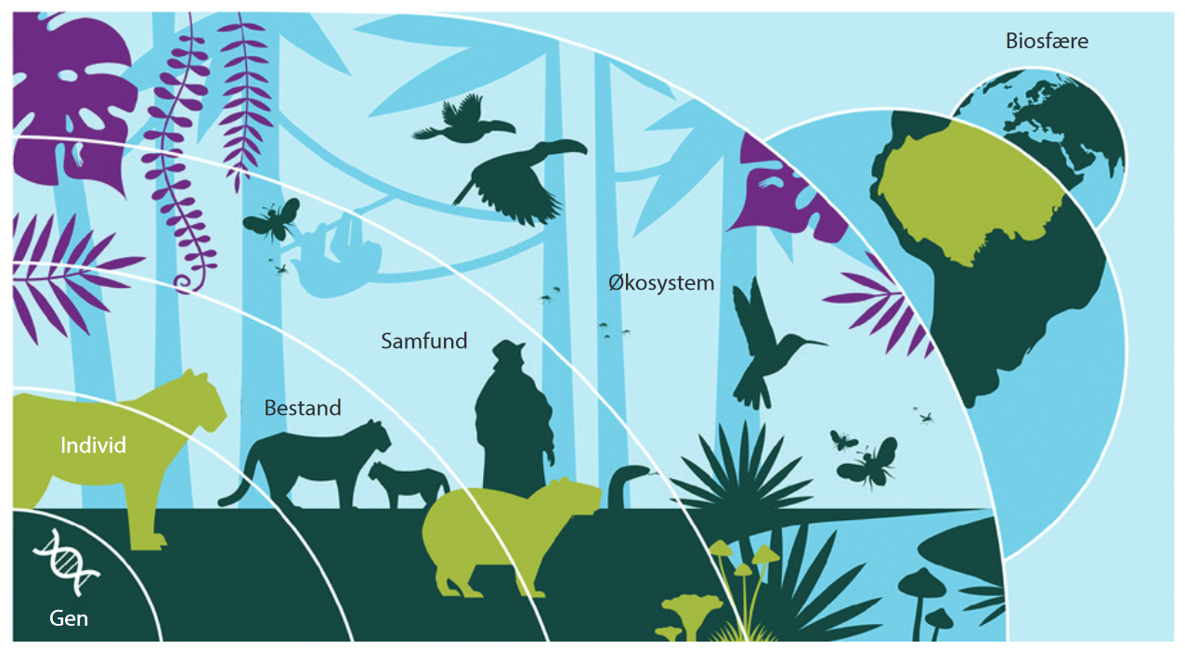
Eksempler på Forskellige niveauer biodiversitet
Ifølge populærformidlingen inddeles biodiversitet ofte i 3 forskellige grupper:
  Genetisk diversitet
  Artsdiversitet
  Økosystem diversitet
Men biodiversiteten kan også opdeles på andre niveauer, som det vises i figuren til højre.
Kilde: The Economy of Biodiversity. Dasgupta, P. (2021), The Economics of Biodiversity: The Dasgupta Review. s. 52 (London: HM Treasury). Her i den danske oversættelse fra Dinesen, L. & Jensen, S.M. 2022. Biodiversitetskrisen: Hvor alvorlig er den? Hvad skaber krisen? Hvordan standser vi den? Det danske IPBES-kontor, 34 s

Slide 7
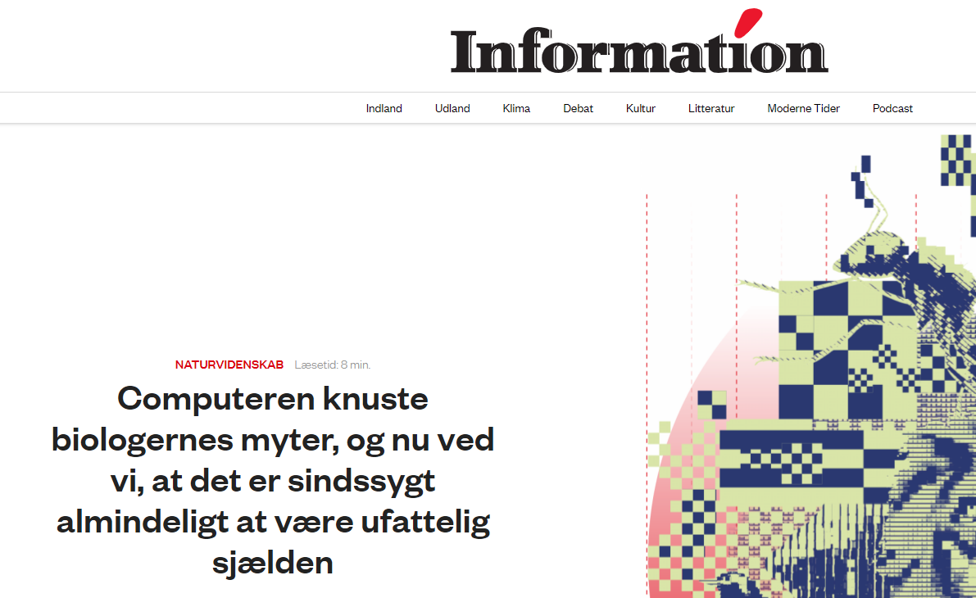
Forskellige typer af biodiversitet
Læs artiklen fra Information: (15 min.)
“Computeren knuste biologens myter, og nu ved vi, at det er sindsygt almindeligt at være ufattelig sjælden”
Besvar spørgsmålene til artiklen i arbejdsarket

Slide 8

Fælles Opsamling på arbejdet med artiklen
Hvilken type biodiversitet skrives der om i artiklen?
Hvor finder vi den største biodiversitet på Jorden?
Hvilke faktorer påvirker biodiversiteten?
Notes:
Tekst til lærer:
Refleksion:
Hvilke fordele og ulemper er der ved de forskellige former for definitioner af biodiversitet og hvilken form benyttes i artiklen?
Genetisk diversitet: Kan måles relativt præcist, men er kun et potentielt mål for mulig tilpasningsevne.
Artsdiversitet: Er svært at måle præcist (vi ved ikke, hvor mange arter der findes i verden). Men giver vigtig viden om strukturer og processer i økosystemerne.
Økosystem diversitet: kræver meget tid og resurser at måle. I dag kan vi bruge computer til at se nogle større mønstre og forstå helheder. Vi kan passe bedre på naturen.
I artiklen kigger de både på artsdiversitet og økosystemdiversitet, da de håber at kunne bruge satellitbilleder i fremtiden, men er ude og tælle arter fysisk også.

Slide 9

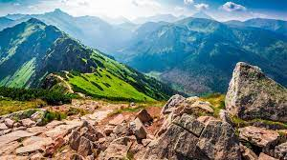
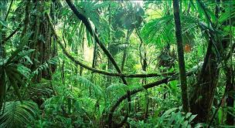
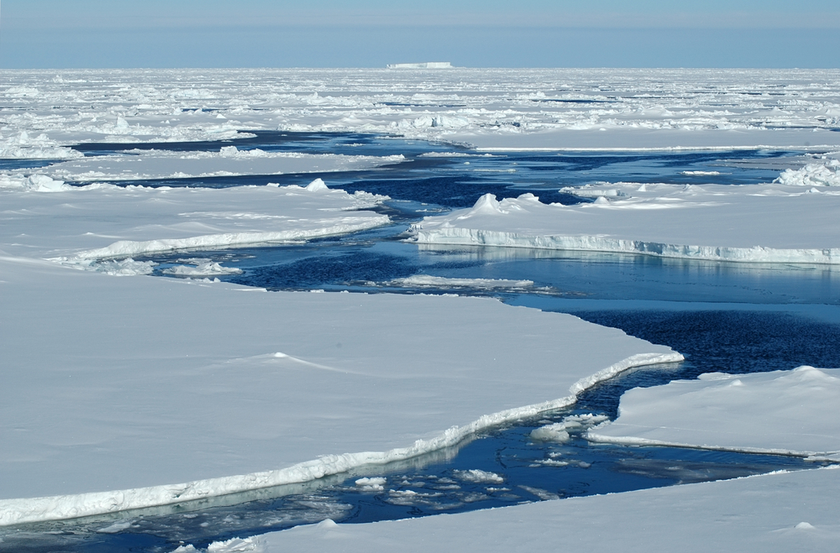

Hvor finder vi den største biodiversitet på Jorden?
Notes:
Elevrefleksion: Diskuter med sidemanden tag det op sammen i klassen bagefter.
Tekst til lærer:
Livet på Jorden forekommer mange forskellige steder. Men det er forskelligt, hvor den findes og hvor stor diversitet der er i de forskellige områder i verden. Nogle steder har stærk sæsonvariation og barke miljøer som f.eks. Arktis. Her kræver det, at en art er tilpasset for at kunne overleve og miljøet er også meget ens, hvilket ikke så mange muligheder for at skabe stor diversitet. Derfor findes den laveste biodiversitet på polerne. Går man mod ækvator stiger biodiversiteten, fordi miljøet bliver mere stabilt. Der kommer flere forskellige habitater og mere energi (i form af solenergi), hvilket giver mere biodiversitet. Men som mange tror, findes det meste biodiversitet ikke i regnskoven. Regnskoven er stor og med meget liv, men habitatet er ens og derfor giver det ikke plads til forskellighed. Den største forskellighed og dermed diversitet findes i bjergene. Især Andesbjergene i Sydamerika giver mulighed for forskellighed. Da der er mange forskellige habitater tilgængeligt. Der er forskellige miljøer, hvis man går op i højden bliver det koldere og det giver plads til nye arter. Det har man fundet ud af for nyligt ved at kigge på store mængder data og ved at bruge computere.

